Slide 1
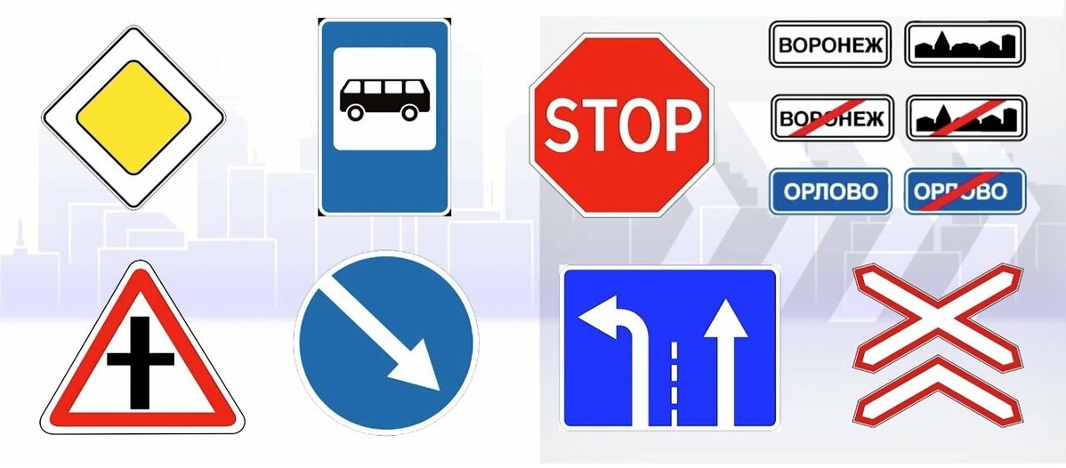
ДОРОЖНЫЕ ЗНАКИ

Slide 2
Предупреждающие знаки
Предупреждающие знаки информируют водителей о приближении к опасному участку дороги, движение по которому требует принятия мер, соответствующих обстановке.

Slide 4
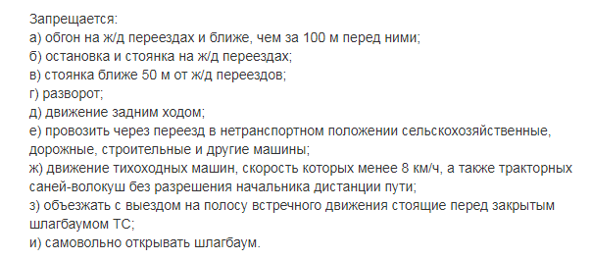

Slide 6
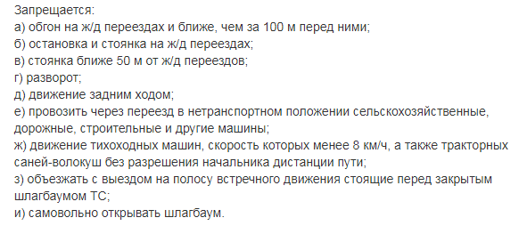

Slide 7
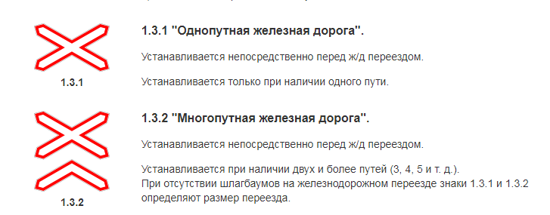

Slide 8
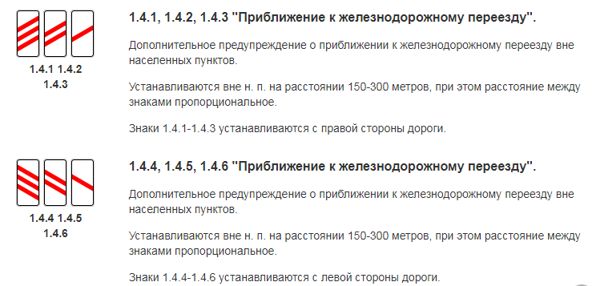

Slide 9
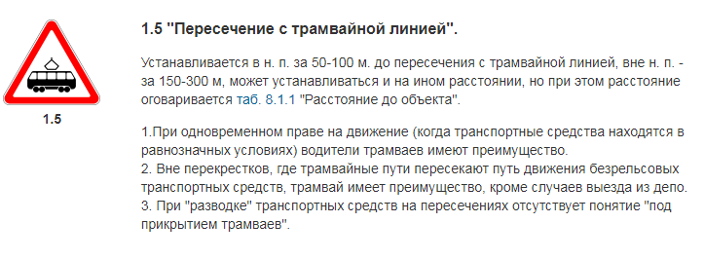

Slide 12
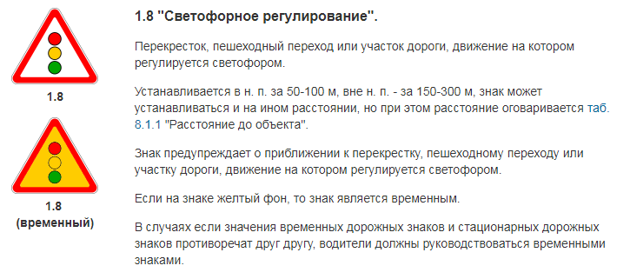

Slide 21
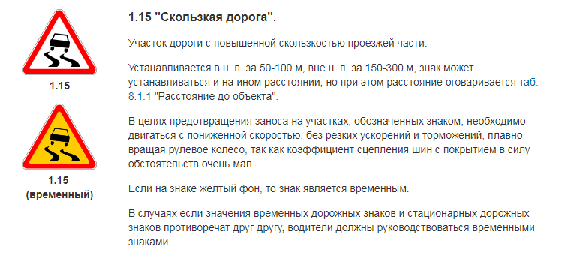

Slide 24
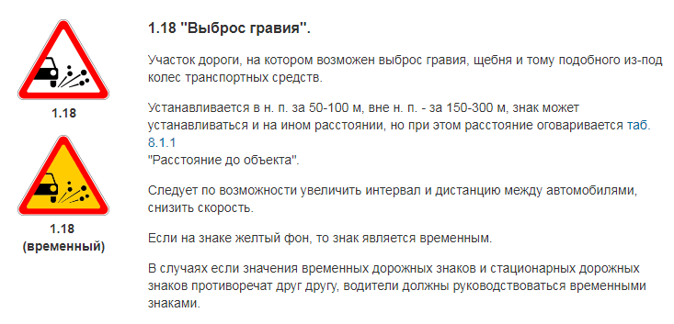

Slide 25
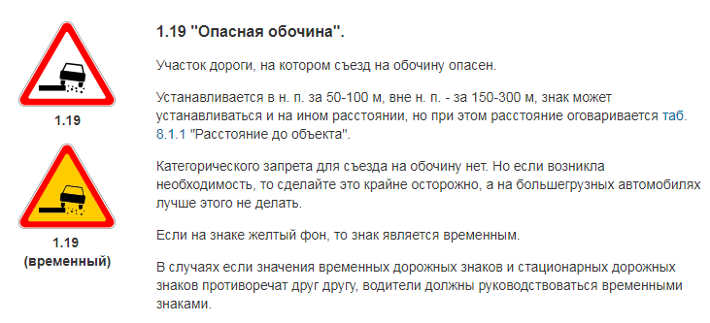

Slide 26
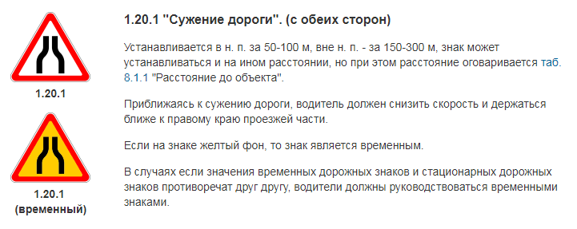

Slide 27
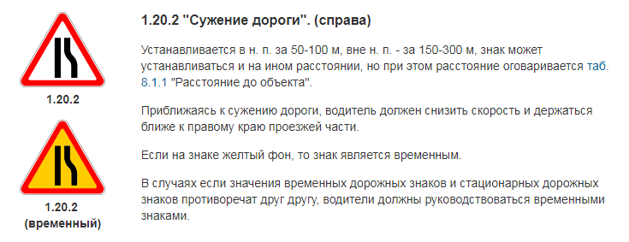

Slide 28
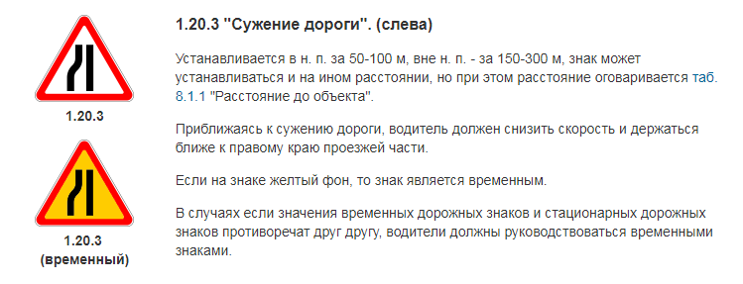

Slide 29
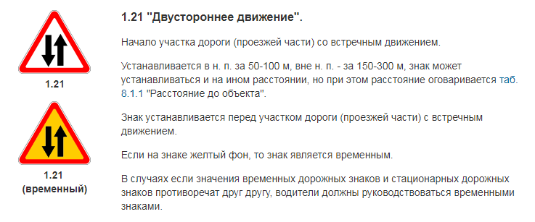

Slide 30
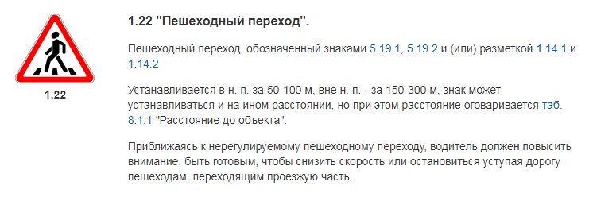

Slide 31
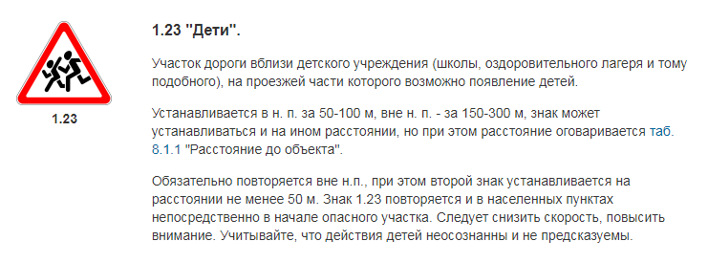

Slide 33
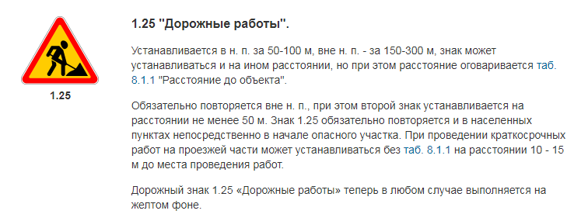

Slide 34
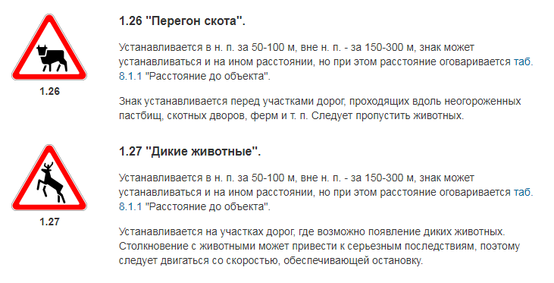

Slide 35
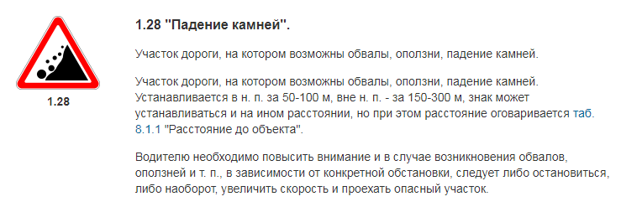

Slide 36
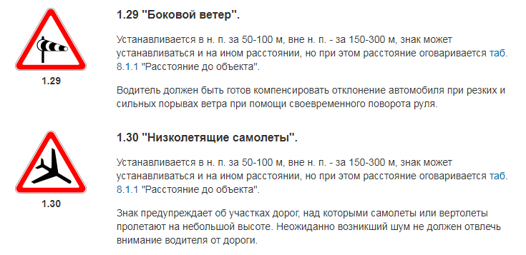

Slide 37
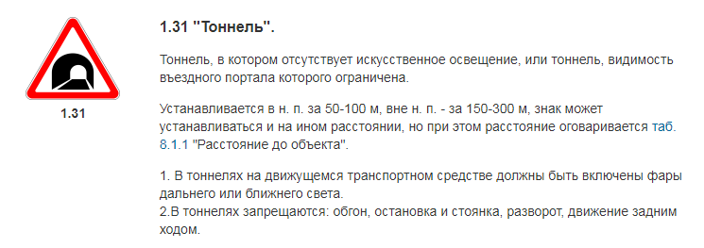

Slide 39
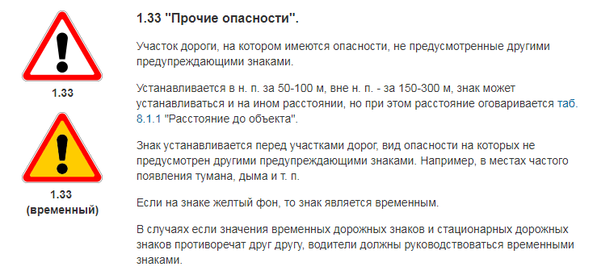

Slide 40
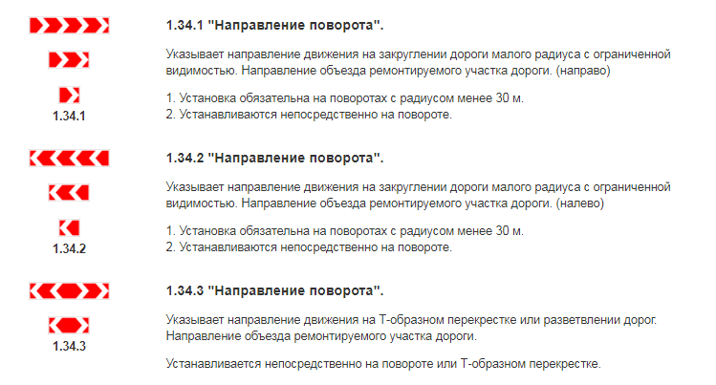

Slide 42
Знаки приоритета
Знаки приоритета устанавливают очередность проезда перекрестков, пересечений проезжих частей или узких участков дороги.

Slide 43
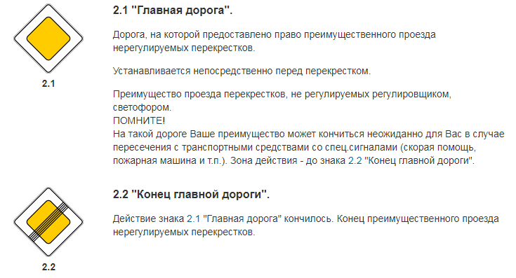

Slide 47
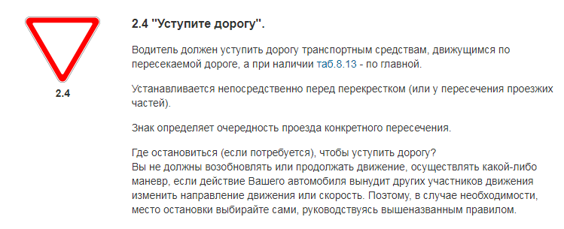

Slide 48
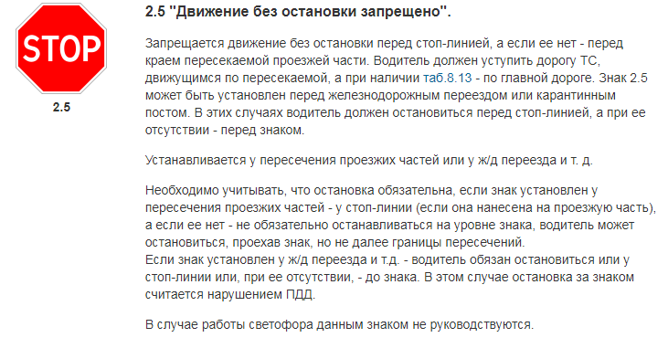

Slide 51
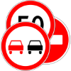
Запрещающие знаки
Запрещающие знаки вводят или отменяют определенные ограничения движения.

Slide 52
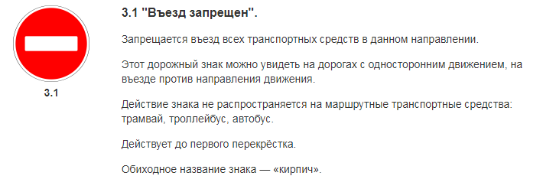

Slide 53
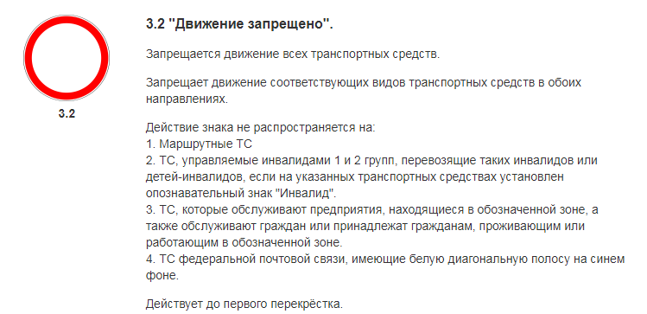

Slide 54
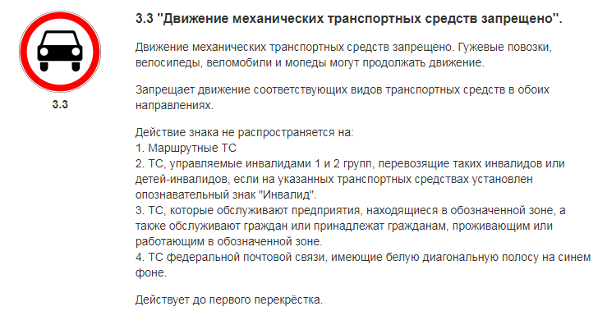

Slide 55
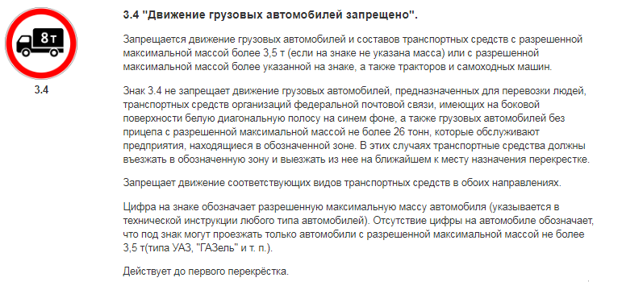

Slide 56
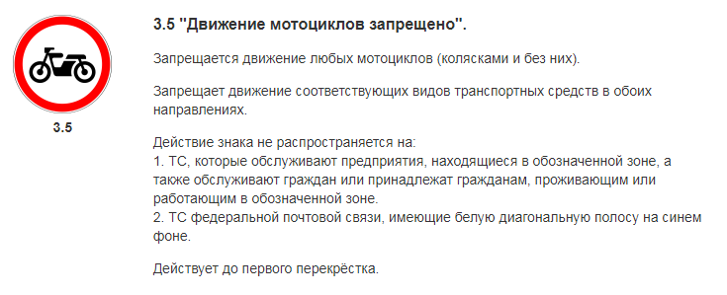

Slide 57
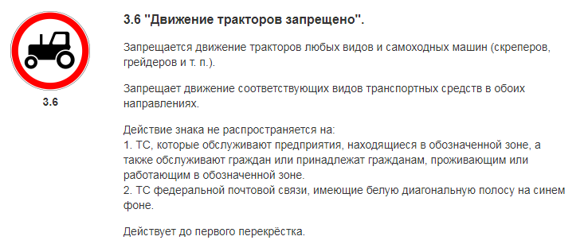

Slide 58
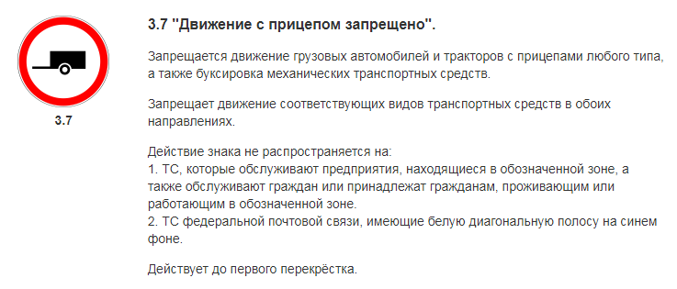

Slide 59
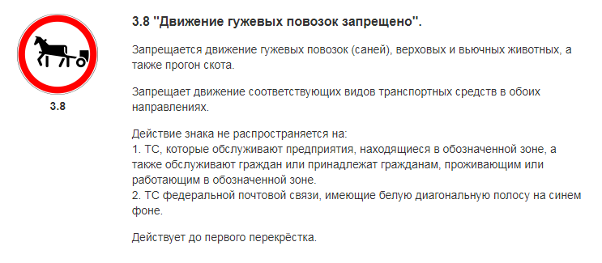

Slide 62
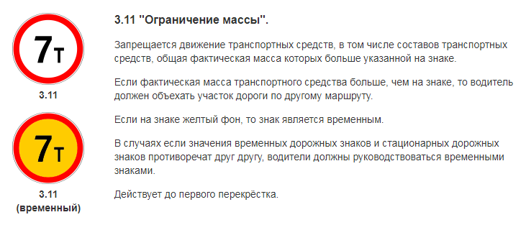

Slide 63
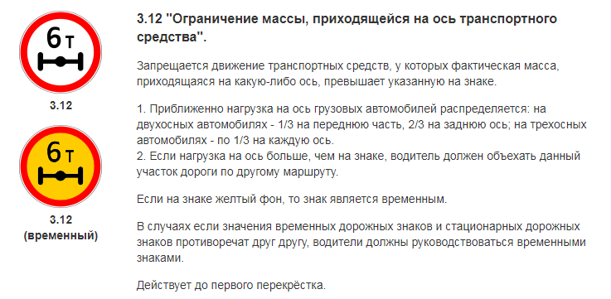

Slide 64
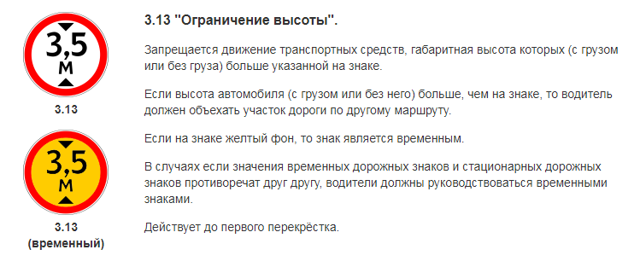

Slide 65
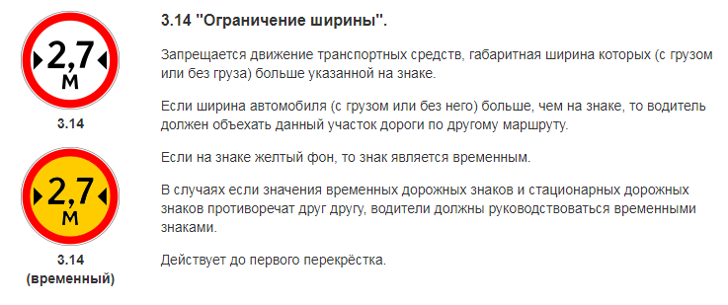

Slide 66
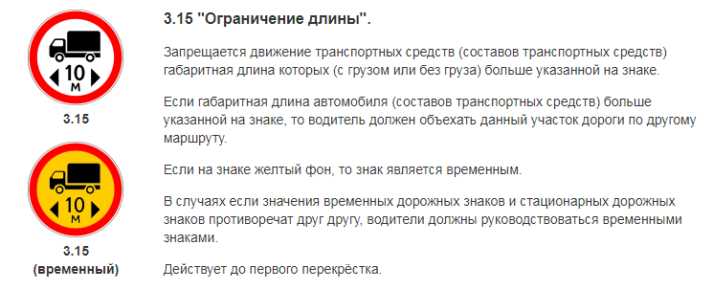

Slide 67
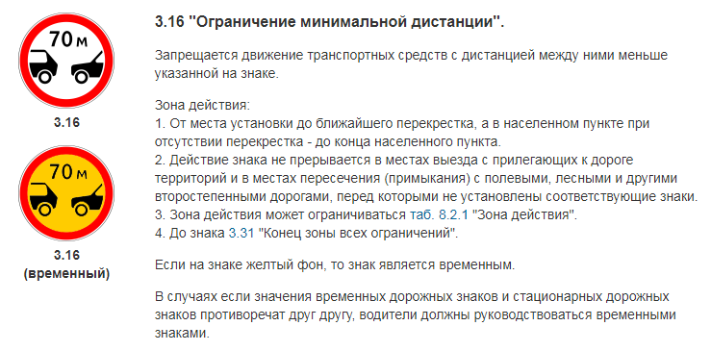

Slide 69
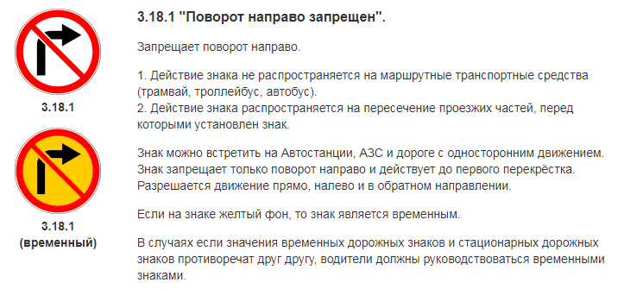

Slide 70
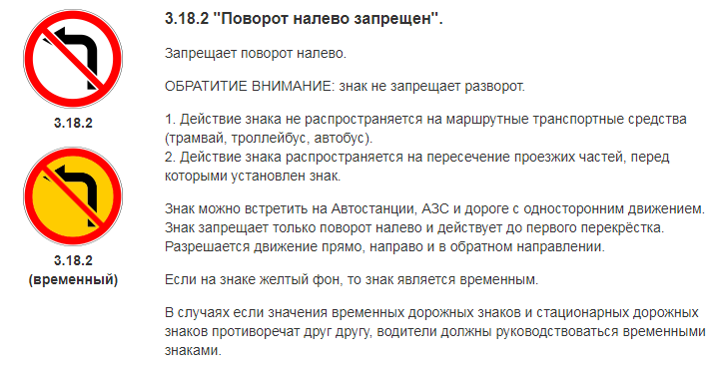

Slide 72
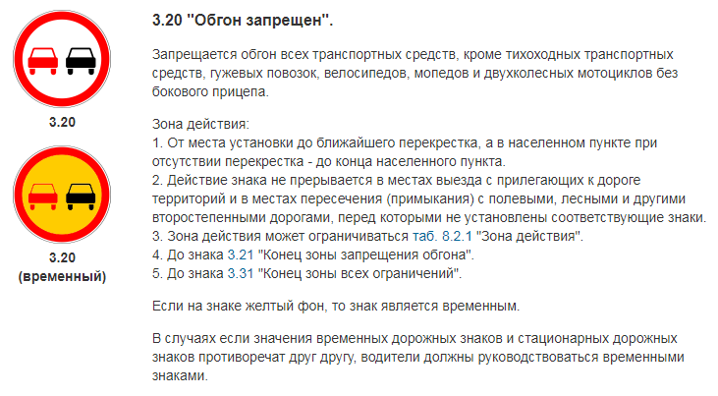

Slide 73
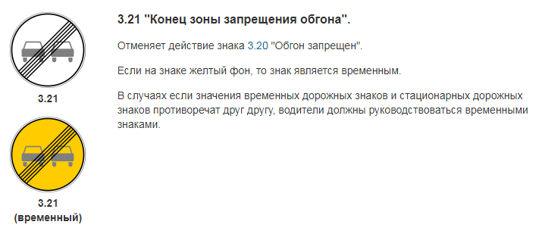

Slide 77
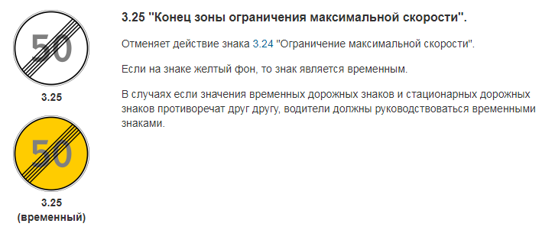

Slide 78
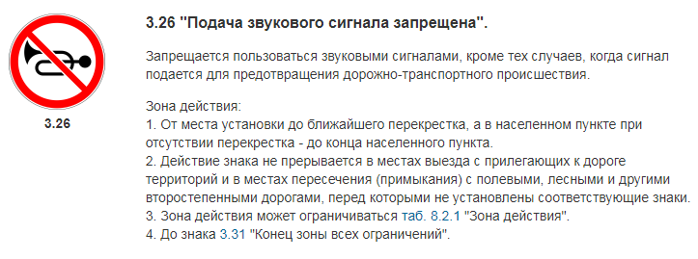

Slide 79
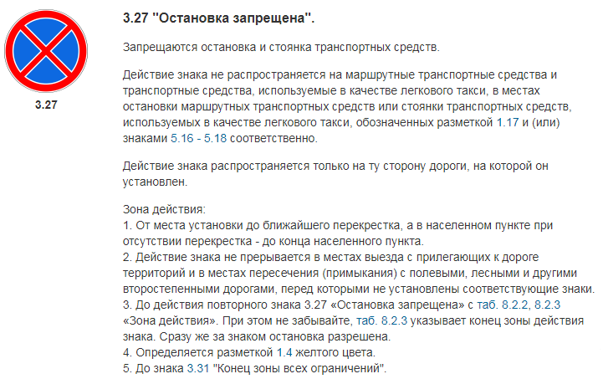

Slide 80
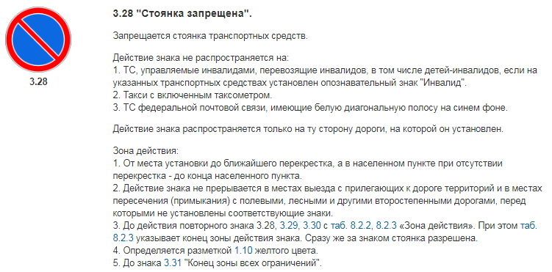

Slide 81
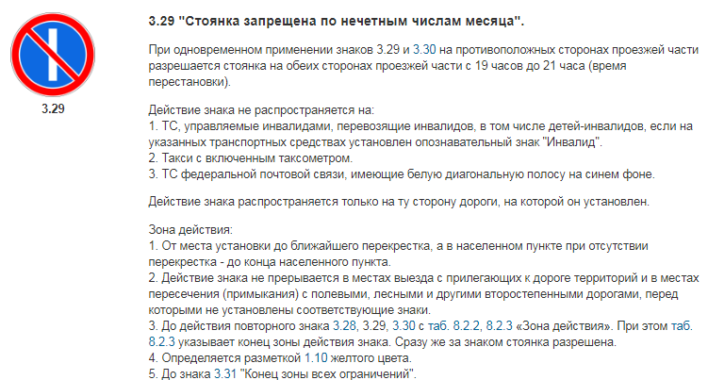

Slide 86
Предписывающие знаки
Предписывающие знаки устанавливаются в непосредственной близости от места, где вступает в силу предписание и могут повторяться, если компетентные органы считают это необходимым.

Slide 97
Знаки особых предписаний
Знаки особых предписаний вводят или отменяют определенные режимы движения.

Slide 133
Информационные знаки
Информационные знаки информируют о расположении населённых пунктов и других объектов, а также об установленных или о рекомендуемых режимах движения.

Slide 149
Знаки сервиса
Знаки сервиса информируют о расположении соответствующих объектов.

Slide 158
Знаки дополнительной информации
Знаки дополнительной информации (таблички) уточняют или ограничивают действие знаков, с которыми они применены, либо содержат иную информацию для участников дорожного движения.

